Slide 1
OTA 基础运营与操作

Slide 2
认识你的酒店&OTA
——最熟悉的陌生人

Slide 3
“我是谁”
认识自身酒店，定位，细分市场
酒店
类型
商务出行
情侣出行
档次
豪华型/高档
舒适/中档
产品
供应商
旅游亲子
经济型/抵挡
价格
服务
渠道中介
OTA

Slide 4
他们又是谁
——OTA基本定义
Online Travel Agency
在线旅行社
互联网+传统旅行社资质

Slide 5
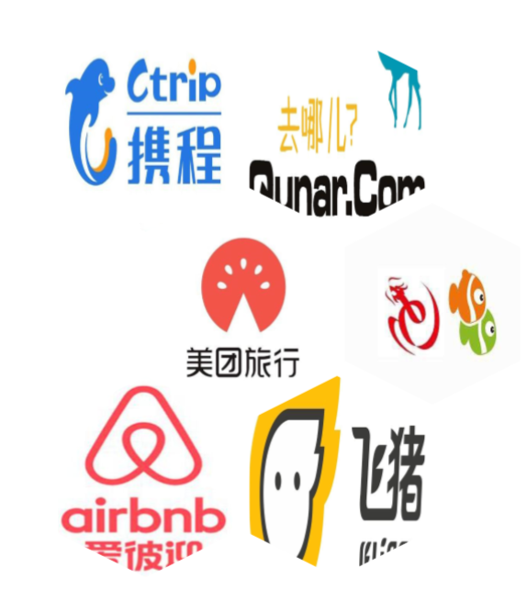

Slide 6
“他们都有谁”
——酒店合作的主流OTA平台
主流OTA平台
携程系
美团系
阿里系
携程
去哪儿
同程艺龙
途家
美团点评
飞猪
携程计算机技术有限公司
携程国际旅行社有限公司
北京三快在线科技有限公司
天津西瓜旅游有限责任公司
阿里旅行去啊

Slide 7
“他们可靠吗”
——OTA历史沿革与发展轨迹（携程系）
1999.10
携程旅行网成立
2003.12
美国纳斯达克上市
2007
携程危机
2015.05.22
携程与艺龙合并
2015.10.26
携程与去哪儿合并
2017.12,29
同程与艺龙合并

Slide 8
“他们可靠吗”
——OTA历史沿革与发展轨迹（美团系）
2010.03.04
美团成立
2015.10.08
美团网与大众点评合并
2015.11
阿里退出美团
2016.01
首轮融资33亿美团估值180亿美元
2018.04
37亿收购摩拜单车
2018.09
IPO港交所上市

Slide 9
如何提升转化率
转化率的定义
提升转化率的意义
影响转化率的因素
如何提升转化率

Slide 10
转化率的定义
100个意向访问用户
10%转化率
10个付款用户
转化率 CVR (conversion Rate)
一个衡量CPA（cost per action）广告效果的指标
简言之就是用户点击广告到成为一个有效激活或者注册甚至付费用户的比率
酒店订单转换率=付款成交用户数量/酒店详情页访问用户数量*100%

Slide 11
什么是S2D转化率
100个搜索页访问用户
30个详情页访问用户
30%转化率
S2D转化率：S2C-CVR
Search To Detail Conversion Rate
搜索页用户点击广告到成为详情页访问用户的比率
S2D转化率=详情页用户访问数量/搜索页用户访问数量*100%
页面访问量
独立访客量

Slide 12
提升转化率的意义
流量*转化率=产量（订单量）
提升转化率=提升酒店收益
OTA赚取更多佣金
OTA平台形成更好的合作
拥有更多曝光率（流量）
产生更多营业额（收益）

Slide 13
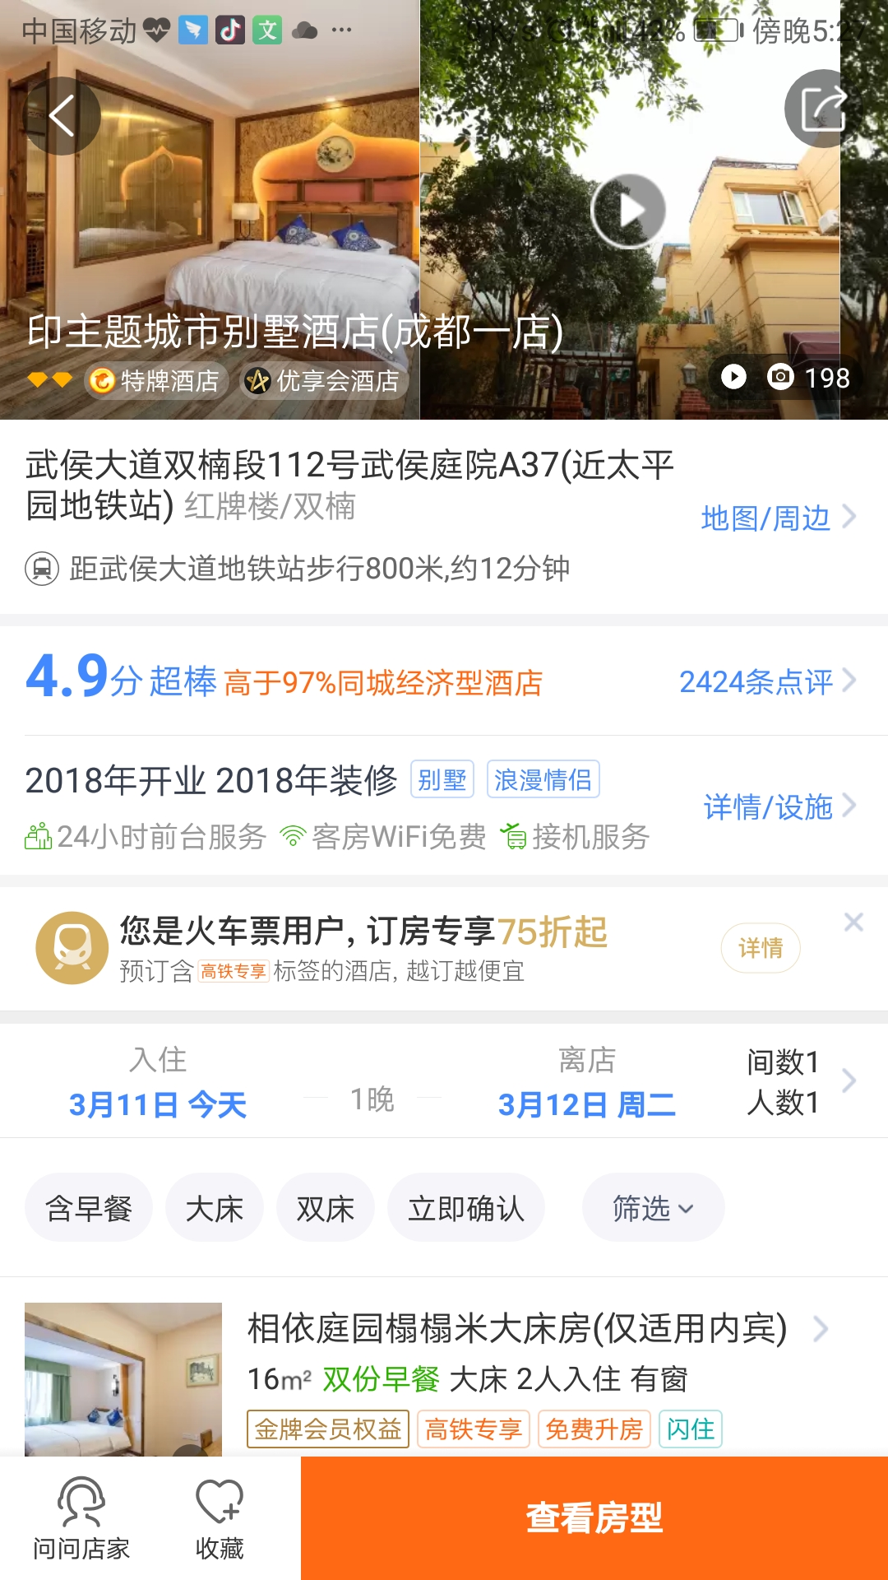
影响转化率的因素
提升订单转换率体现在 详情页（detail page）

Slide 14
案例分析
工具：携程APP
位置：酒店详情页
对象：印主题城市别墅酒店（成都一店）
如果你是消费者，从酒店详情页的信息中，
你会关注哪些因素，来决定是否选择这家酒店？

Slide 15
酒店照片
地理位置/品质品牌
点评评分
开业时间/装修时间
设施设备
酒店政策（是否含早、入离时间）
房型首图/房型名称
价格优惠
确认时长/取消政策
支付方式

Slide 16
影响转化率的10个因素
酒店照片
地理位置/品质品牌
点评评分
开业时间/装修时间
设施设备
酒店政策（是否含早、入离时间）
房型首图/房型名称
价格优惠
确认时长/取消政策
支付方式

Slide 17
影响转化率的
5个相对关键因素
★酒店照片
★地理位置/品质品牌
★点评评分
★房型首图/房型名称
★价格优惠

Slide 18
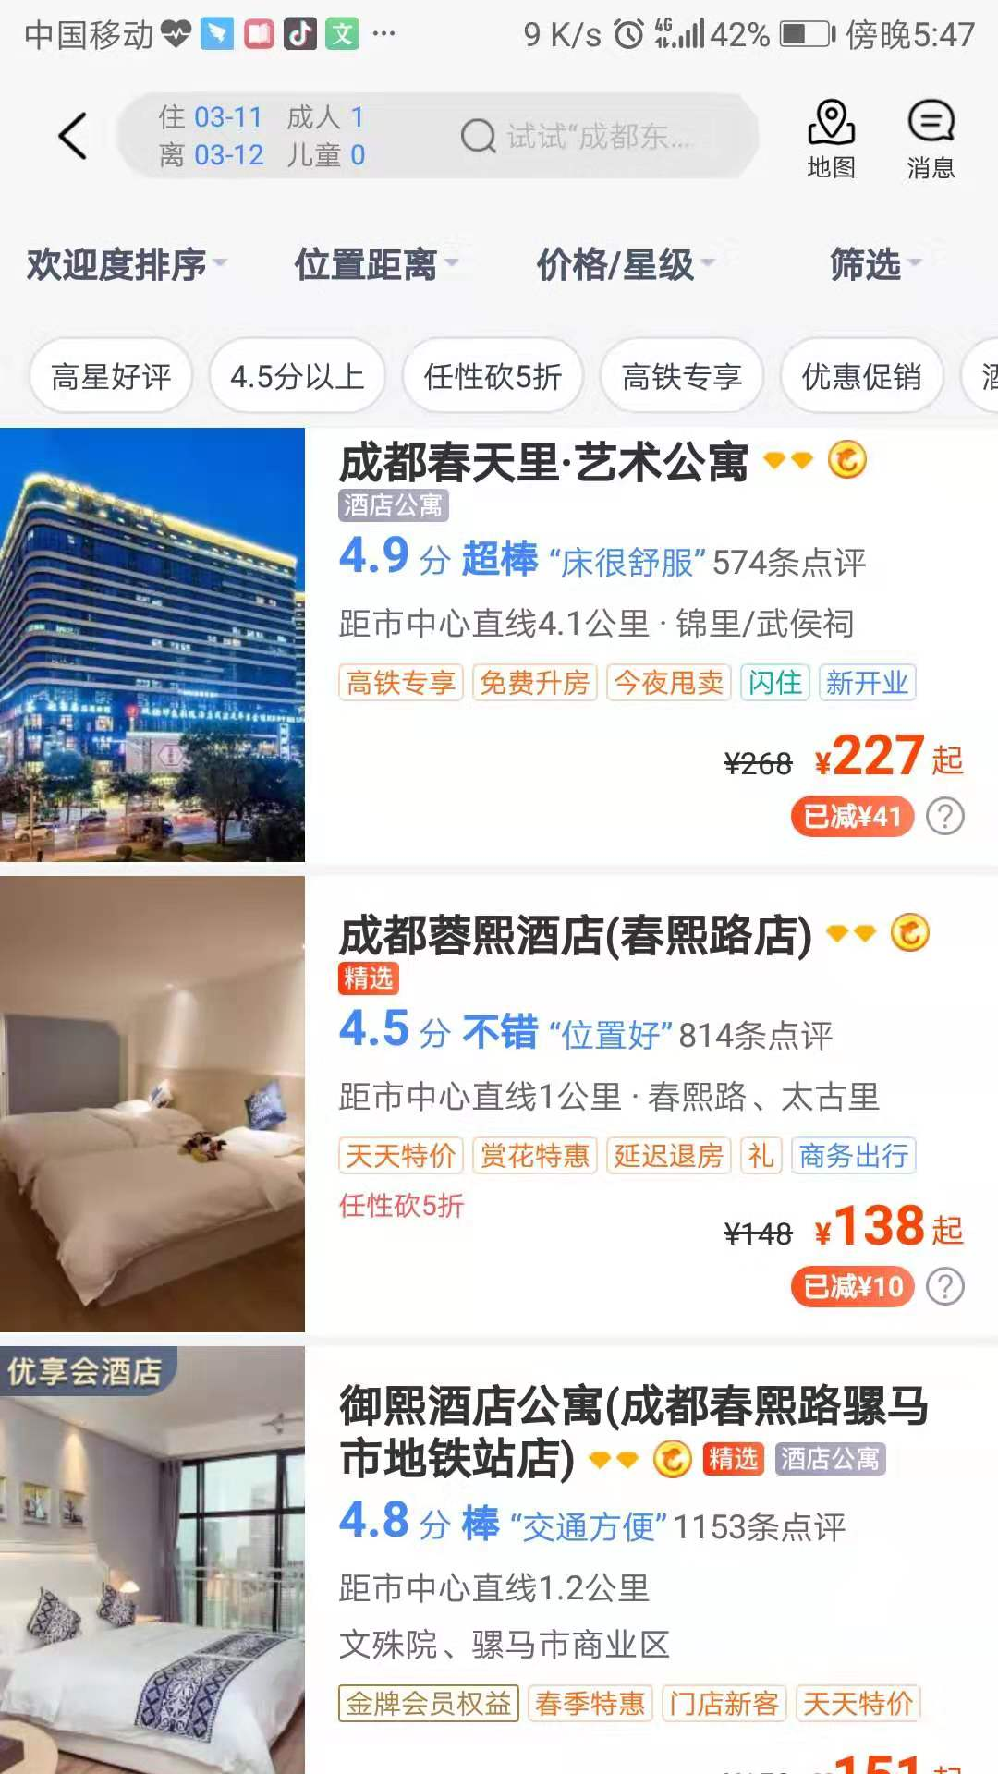
提升S2D转化率体现在搜索页（search page）

Slide 19
案例分析：
工具：携程APP
位置：酒店搜索页
搜索：“成都”
问题：
如果你是消费者，从酒店搜索页的信息中，你会关注哪些因素，来决定是否选择这家酒店？

Slide 20
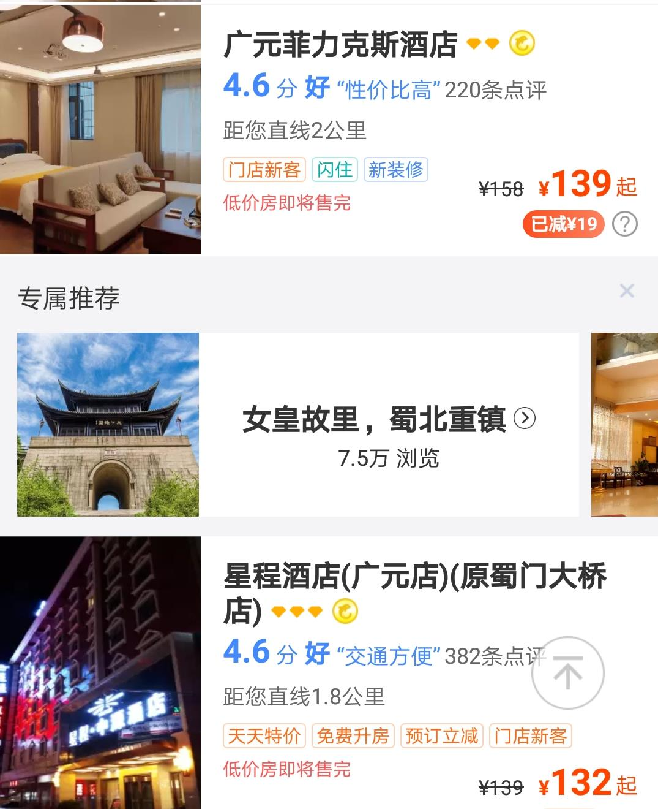
酒店照片
地理名称
点评评分印象标签
点评数量
直线距离
属性标签
其他：
所属商圈
最新预订
品质品牌
低价库存

Slide 21
影响转化率的因素
顾客（消费者）的需求——性价比

Slide 22
如何提升转化率
酒店照片
地理位置/品质品牌
点评评分
房型首图/房型名称
价格优惠
优化相对关键因素

Slide 23
如何优化
酒店照片
使用专业的拍摄器材：如单反相机，广角镜头，必要时使用无人机航拍，切勿使用手机拍摄
拍摄过程中，注意光线，角度的利用，使用样板房摆拍
照片拍摄后，适当进行修图修片，调整色彩色度等等。
地理位置/品质品牌
充分介绍地理位置，包括地址，周边交通，餐饮娱乐项目，配套
点评评分
及时维护管理客户点评评分，重视差评回复与处理
针对客户提出的改进意见，结合实际情况，认真对待，积极处理
房型首图/房型名称
房型首图匹配准确清晰，照片拍摄标准应与酒店照片一致
房型名称不宜过于复杂，房型设置不宜过多，容易导致客户选择障碍
优惠价格
价格因考虑时间，场景，市场等因素灵活调整价格
价格因与周边同品质酒店保持优势，并突出差异性

Slide 24
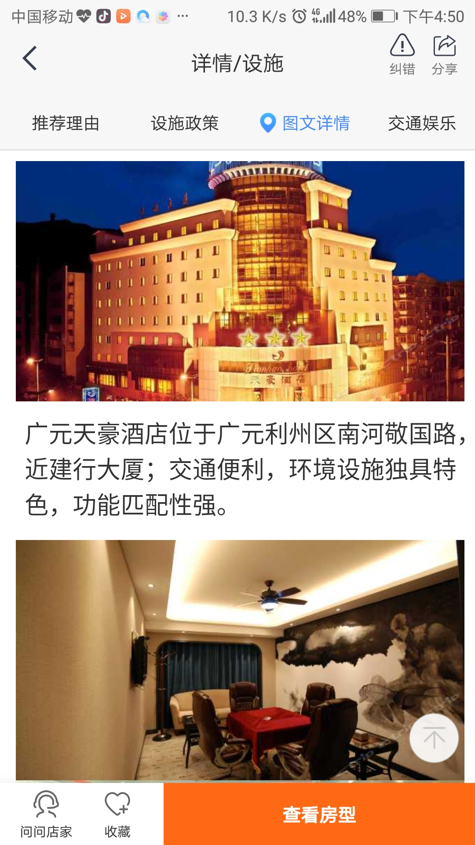
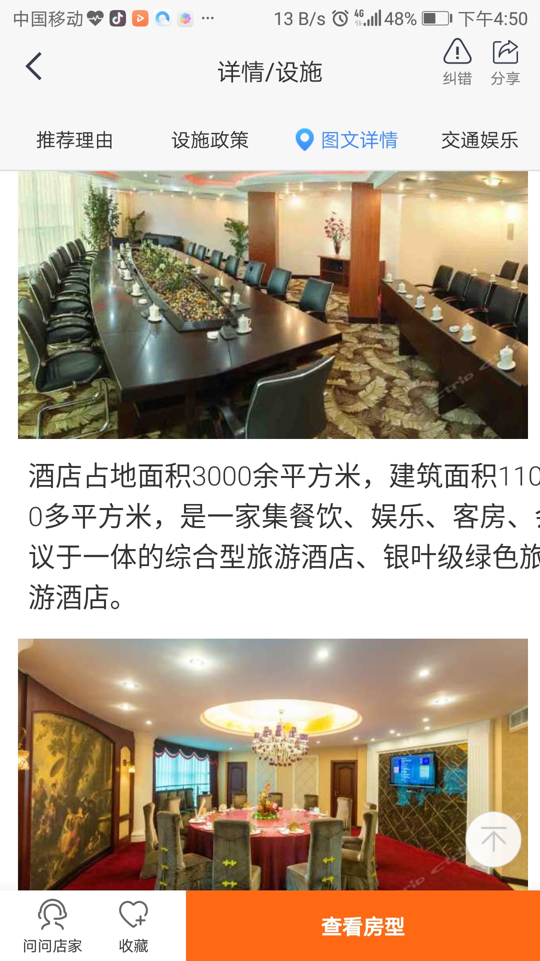
静态信息维护
突出卖点
基本原则：充分介绍地理位置，包括地址，周边交通、餐饮、娱乐项目、配套设施、景点景区。
如何寻找卖点与差异点?

Slide 25
客户需要的
我们可以提供的
竞品没有的
卖点
差异化

Slide 26
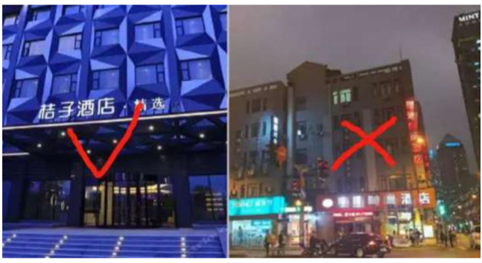
这类图片立即删除
1.可能无法审核通过的图片
（1）图片质量过低，如画面模糊，昏暗或者严重变形
（2）涉及黄赌毒政恐，不符合国家法律规定的照片
（3）注意图片尺寸
2.最易导致酒店差评投诉的酒店图片
（1）图片过度PS美化，客人入住后出现巨大心理落差
（2）图片描述信息与文字信息不符，如无窗房型图片却显示有窗

Slide 27
选对照片事半功倍
酒店图片的美观度要求
上传至平台的任何一张图片，应参照如下美观度的基本要求，酒店图片不只是告诉客人你有房间，更要告诉客人你有好看又舒适的房间，值得他花钱去购买入住。
图片美观度提升
维度 | 子类 | 提升方向
图片质量 | 尺寸 | 图片清晰不模糊，尺寸不小于550*412px
 | 宽高比 | 图片宽高比尽量控制在1~2之间，避免图片变形
图片内容 | 图片内容 | 图像整体突出且干净整洁，包括完整场景
图片美感 | 角度 | 图片视角全局不局限，不同类型图片视角不同，注意避免畸变
 | 光线 | 亮度适中，不会过暗或曝光过度，色彩协调，避免黑白照
 | 构图 | 构图符合大众审美，完整无明显缺陷

Slide 28
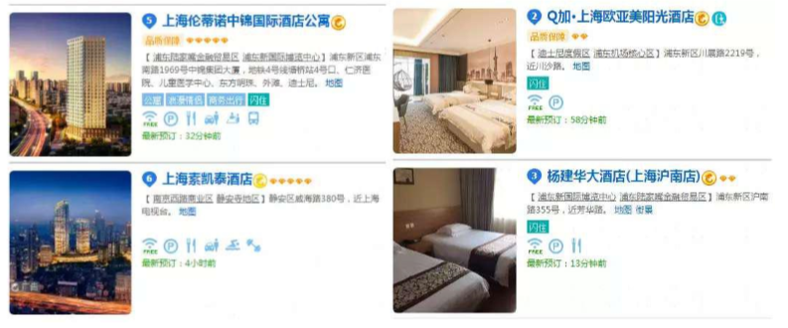
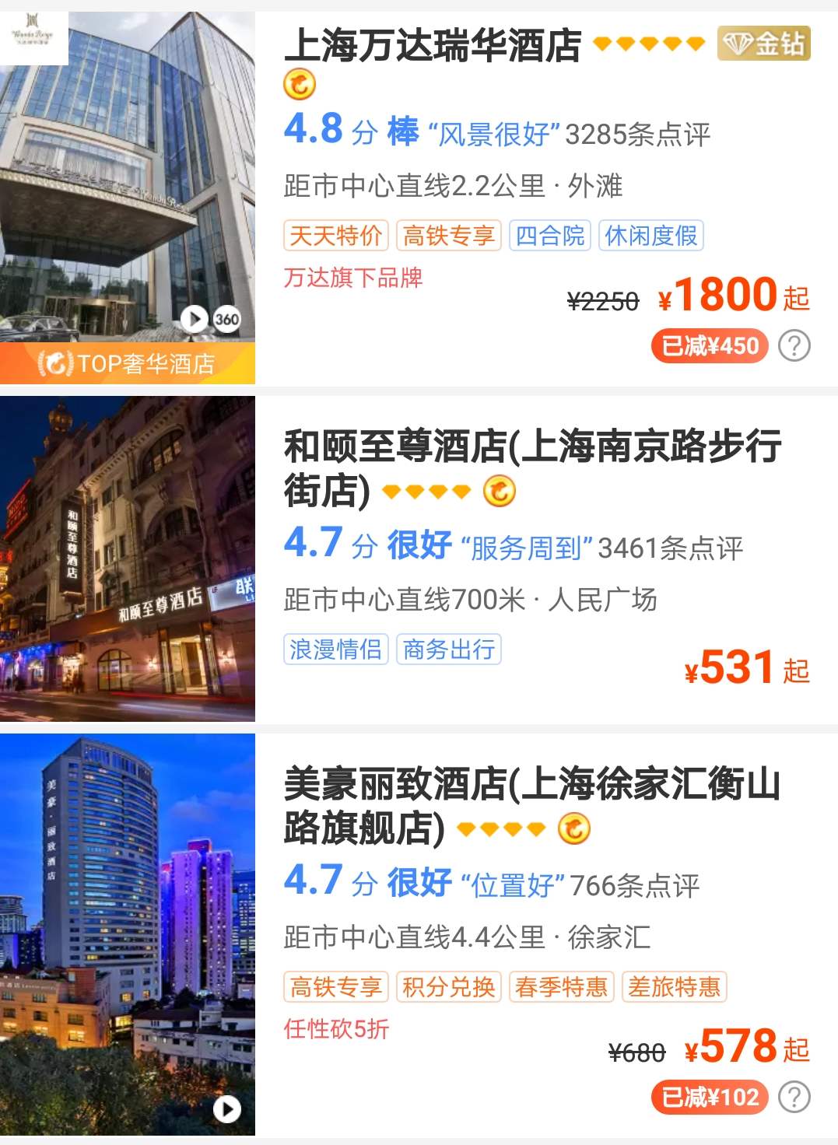
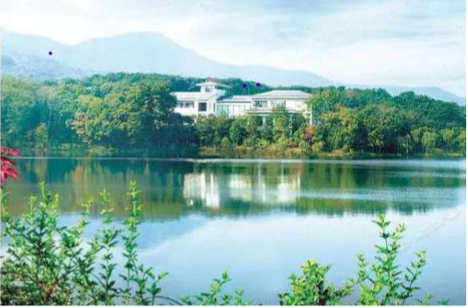
选对照片——事半功倍
酒店首图的选择方法
若酒店缺少华丽大气的外观时，建议用合适的房型图片代替，因此国内高星级酒店用外观照做首图居多，国内低星或没有相关条件的酒店则以房型图片居多，那么如何挑选出转化率高的首图呢？
（1）首图要符合图片的美观度要求
从图片色彩，角度，构图的维度，酒店应挑选一张突出酒店卖点的图片。
（2）首图要与周边酒店差异化
如何从列表页众多酒店脱颖而出，酒店应多留意同类型酒店或排名邻近酒店的首图，尽量选择在色彩，类别都与对方有差异的图片

Slide 29
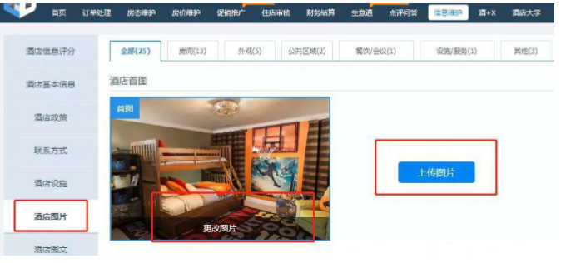
选对照片——事半功倍
（3）酒店应对首图效果进行测试
上传图片后，酒店应及时观察更新后的视觉效果以及关注酒店产量变化，做及时调整
（4）不能做酒店首图的5类图片
人物照，涉及黄赌毒政恐图片，水印，文字，后期添加装饰性图案，画面模糊，昏暗图片，非该酒店照片

Slide 30
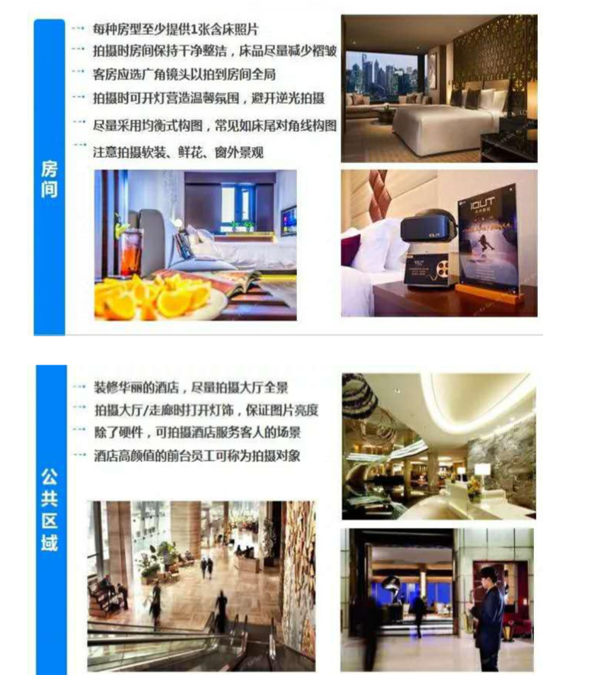
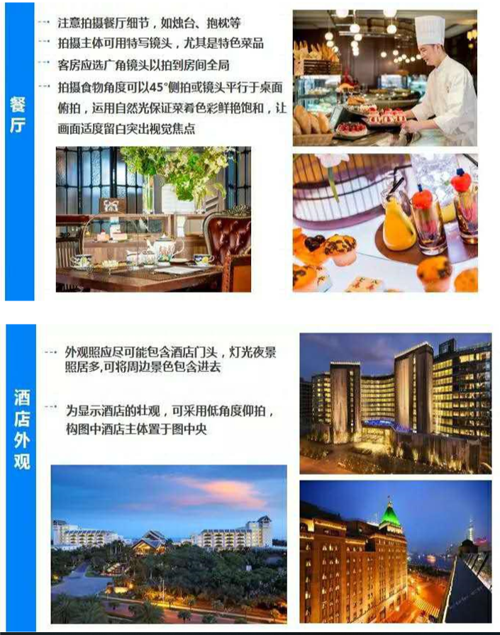
选对照片——事半功倍

Slide 31
点评评分管理
目录：
点评是如何影响你的产量
点评诞生的四大环节
差评的定义
差评的分类
差评的回复

Slide 32
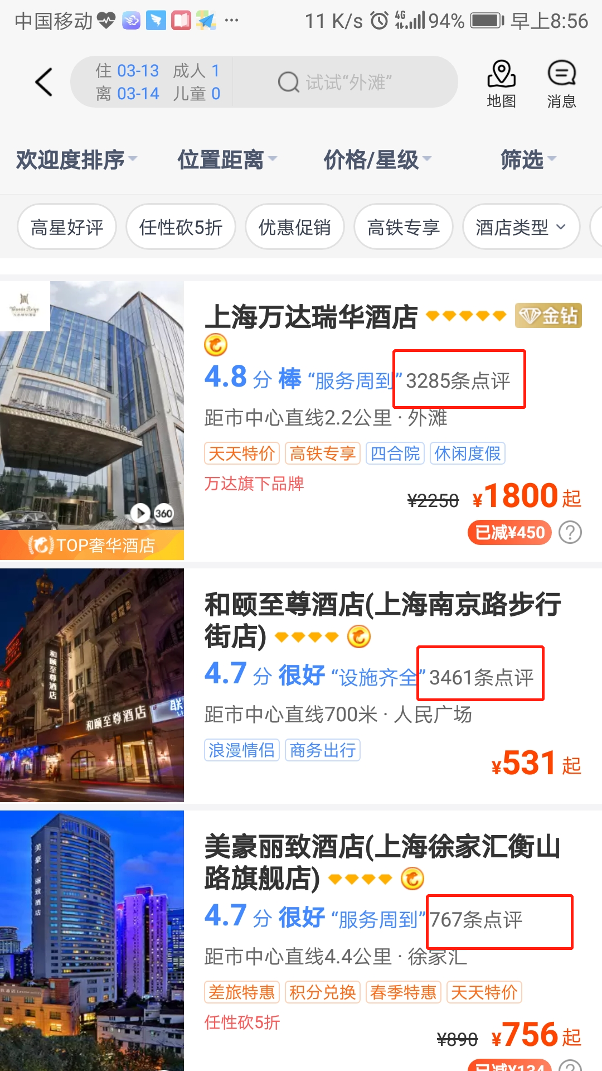
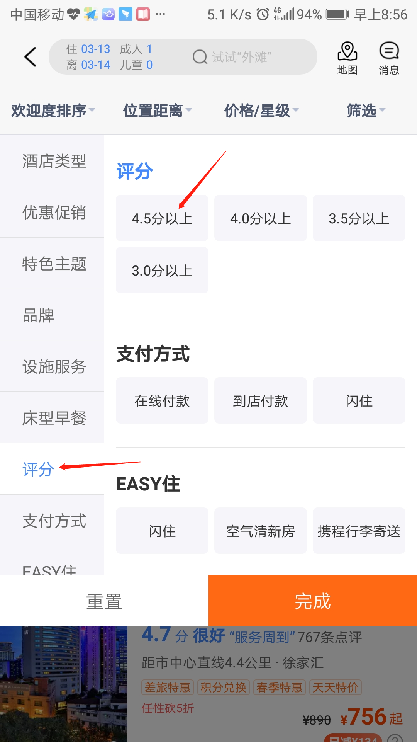
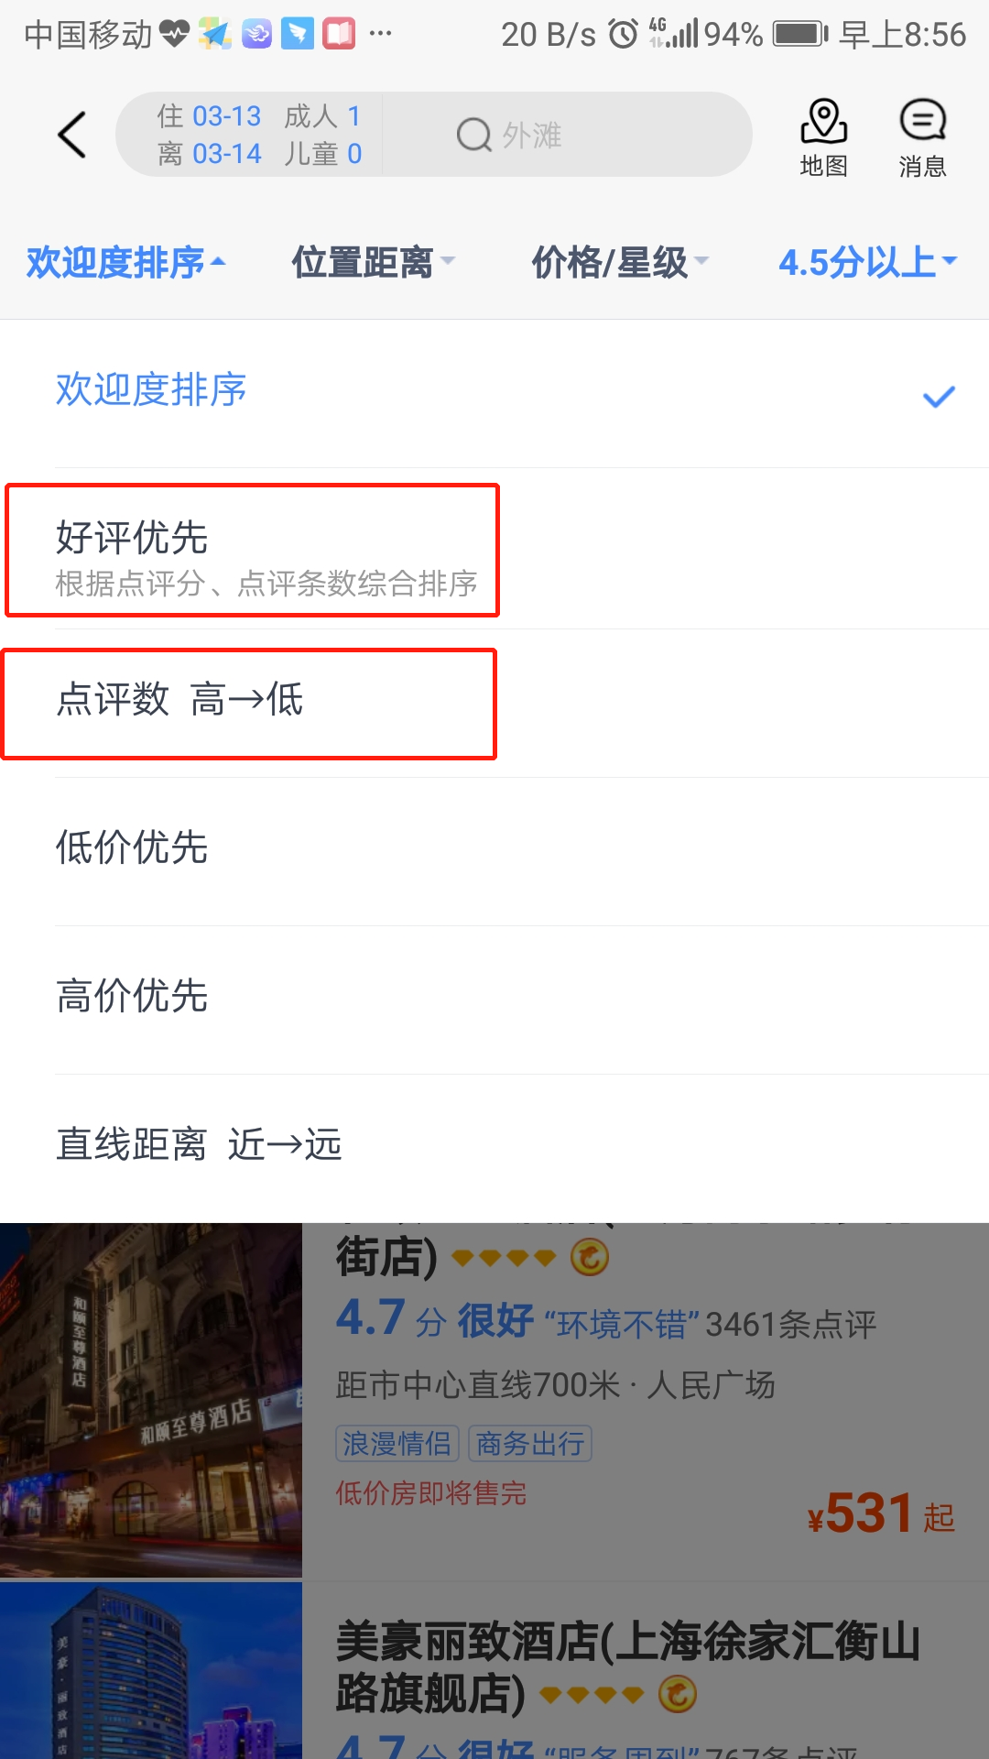
点评是如何影响你的产量
点评会影响酒店产量
以携程为例，客人可以用点评作为条件，对酒店进行重新排序，或筛选出他期望的酒店列表页，这会直接影响酒店流量的高低
点评与筛选条件
点评会影响转化率
数据显示，携程酒店点评与转化率相关系数高达９５％，点评分数越高，进入酒店页面的客人越容易下单，当酒店无点评或者点评数低于５０条时，订单转化率会比同行平均水平低８０％
点评在列表页面显示
点评与列表排序

Slide 33
点评是如何影响你的产量
流量
转化率
收益
合作关系
曝光量
订单量
点击率
性价比（价格，地段，时段，服务，评价等）
流量×转化率＝订单量

Slide 34
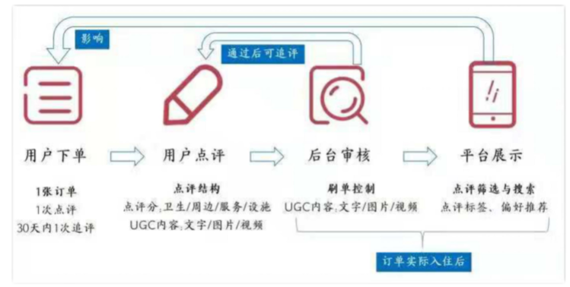
点评产生的四大环节
下单入住 客人点评 后台审核 平台展示
客人在店点评时机
时机 | 行动
入住办理 | 客房布置，欢迎礼品，主动服务，惊喜创造等刺激客人拍照点评
客人住店期间 | 主动询问客人是否存在不满意见，将潜在差评转化为好评
 | 主动与客人沟通，了解对方需求，给予及时的帮助
离店办理 | 在客人办理离店手续时，主动提醒客人对酒店进行点评
环节一客人下单入住后—酒店把握点评时机

Slide 35
点评产生的四大环节
环节二 客人撰写点评内容——如何鼓励客人主动分享美照？
点评结构 | 内容
点评分 | 卫生 | 每项分值从１－５分不等 每张订单的点评评分为４项的平均值
 | 环境
 | 服务
 | 设施
点评内容 | 文字 | 要求至少５个字，点评后获得积分
 | 图片 | 客人最多可以上传９张图片
 | 视频 | 客人可以不超过１５秒的视频
用特色服务激发客人创作欲
提醒客人参与携程点评活动
鼓励追加补充点评内容

Slide 36
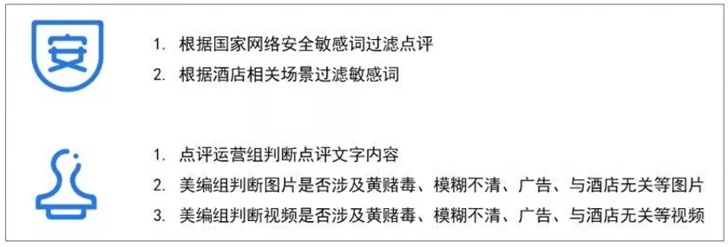
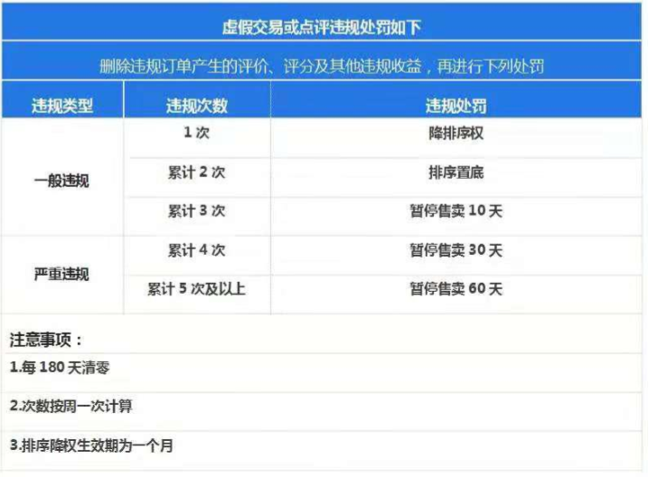
点评产生的四大环节
环节三 客人点评进入审核——酒店作弊行为不能有
点评受平台监控
点评作弊受严格处罚

Slide 37
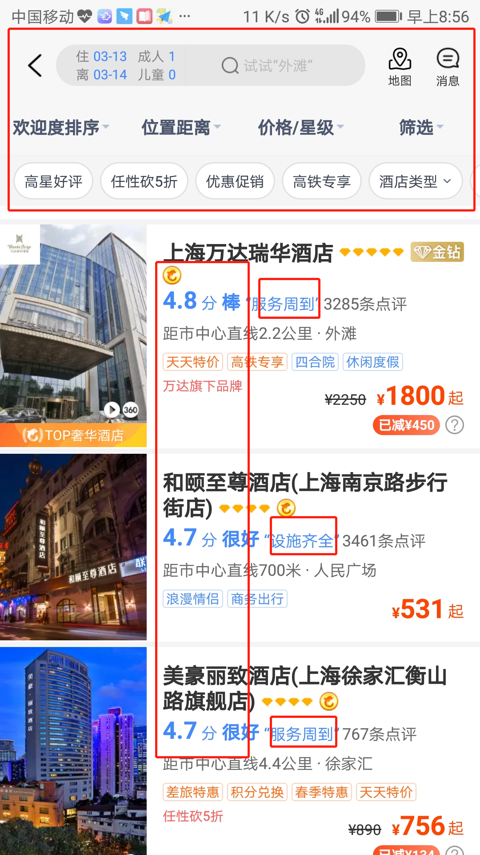
点评产生的四大环节
环节四 点评审核通过——酒店如何展示？
搜索排序
点评分的计算
点评内容排序
点评标签的挖掘
点评分
标签

Slide 38
差评的定义
在现代网络购物中，买家或者卖家不满意给出的评价。
在ＯＴＡ中低于３分的评价称为差评

Slide 39
评价的分类及回复技巧
在回复评论时，我们需要考虑，希望之后的客人了解到什么？
类型 | 感情色彩 | 举例 | 回复对策
爱你 | 初恋般 | 太太太完美了 | 热情回应，邀请再来。
 | 理智型 | 地段优越，干净卫生
恨你 | 冲动型 | 不解释，太烂了， | 委屈不解了解原因
 | 理智型 | 床单不干净 | 诚恳的解决问题
 | 混合型 | 过了１０点没早餐太差劲 | 致歉，解释
中性 | 感受普通 | 还可以吧 | 诚恳了解入住感受
 | 凑积分 | 呵呵哈哈恩恩 | 来点小幽默
酒店的诚恳与热情
处理问题的积极态度
酒店的设施与条件
优越的地段或自然风景
近期的活动

Slide 40
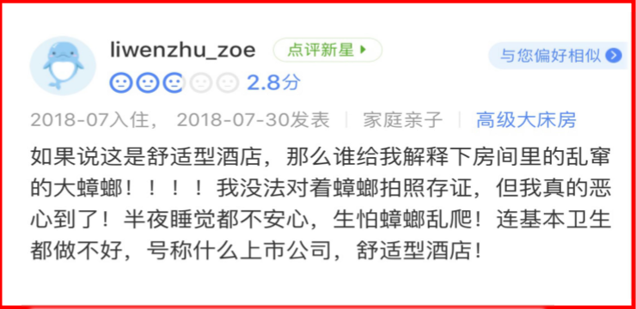
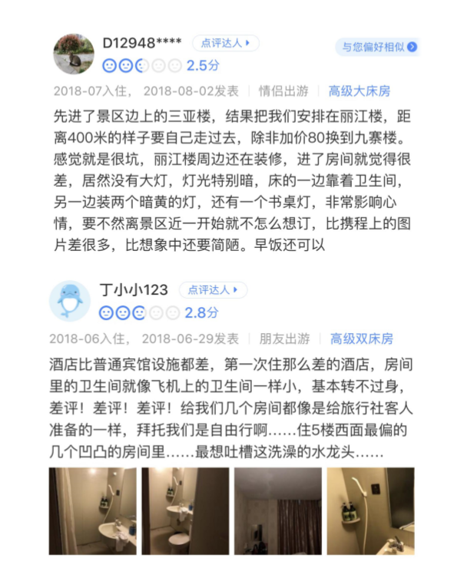
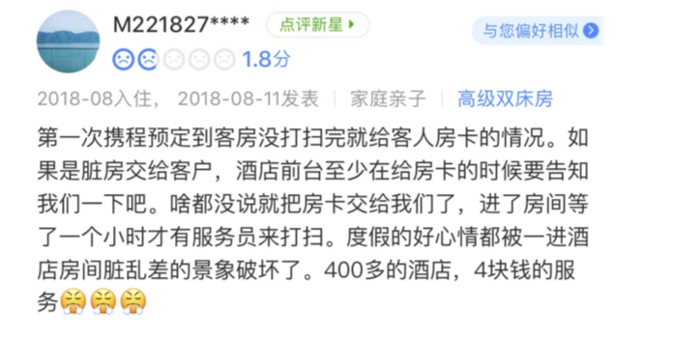
客观型差评

Slide 41
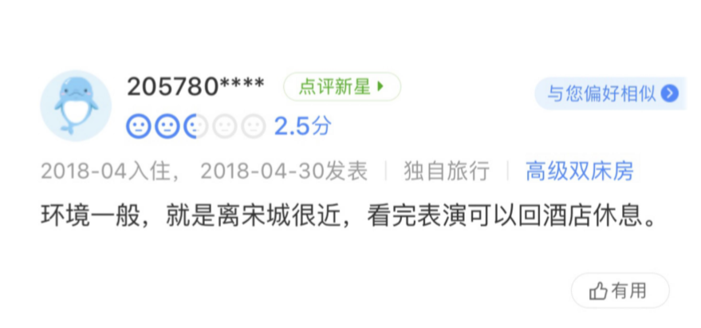
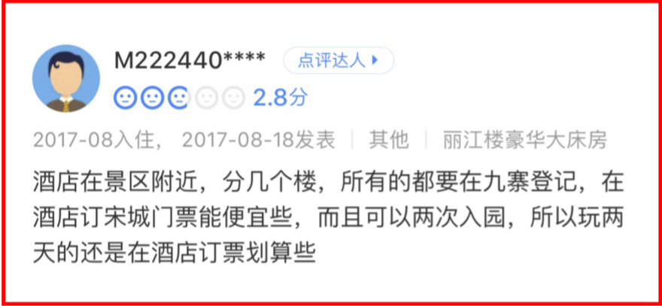
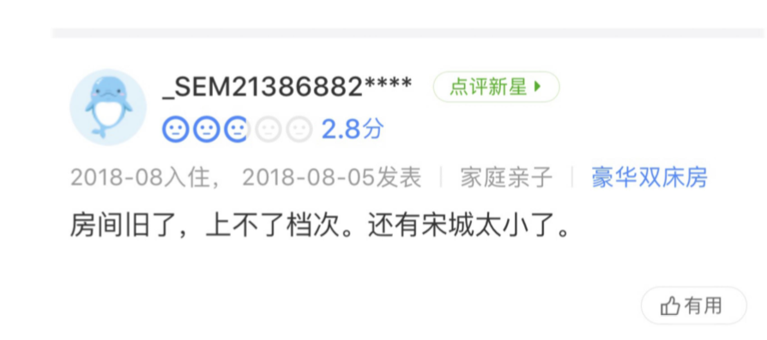
混合型差评

Slide 42
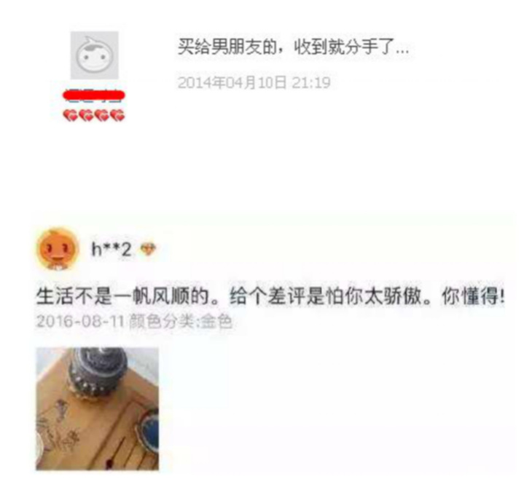
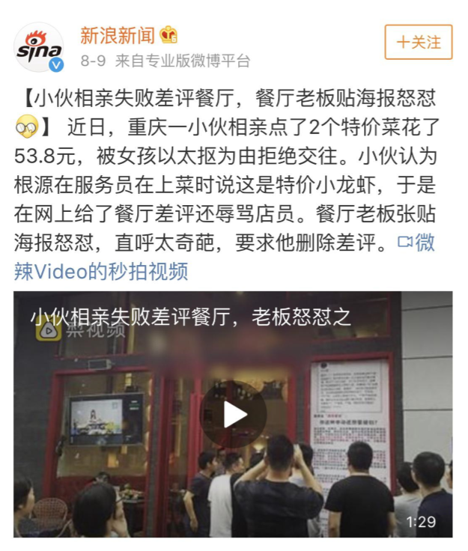
主观型差评

Slide 43
差评的影响
一条差评值多少钱？

Slide 44
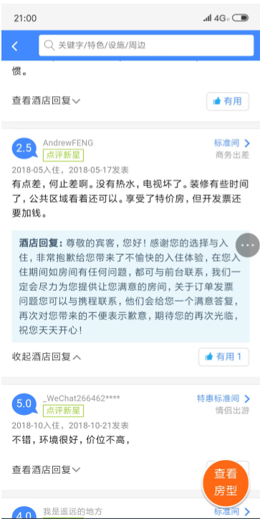
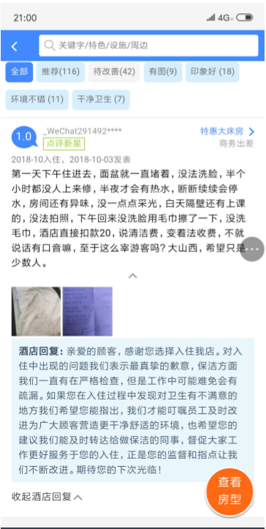
错误回复案例

Slide 45
点评回复技巧
酒店差评回复公式＝道歉＋“背锅”＋已改＋去看＋电我

Slide 46
点评回复技巧
每一天评论都必须及时回复，特别是差评，２４小时内必须响应
（１）一级差评：酒店自身失误（卫生／服务／硬件问题）
（２）次级差评：存在误会而导致的差评（服务／规定／价格）
（３）再次级差评：情绪化的无理由言语攻击和否定
点评回复是给之后的客人看的，等于二次营销
将点评回复“人性化”打造成酒店的品牌资产

Slide 47
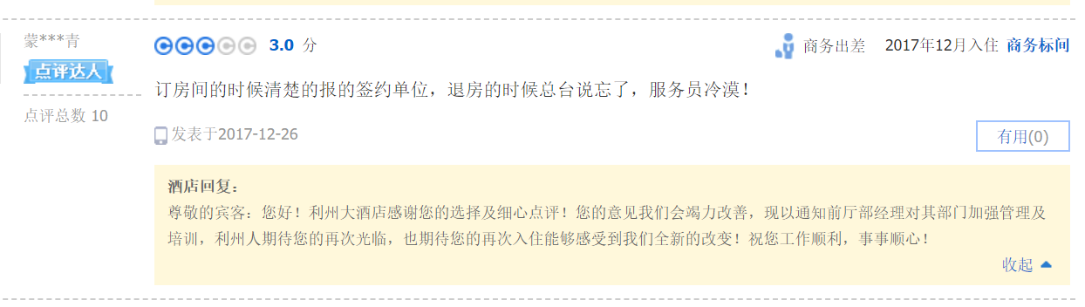
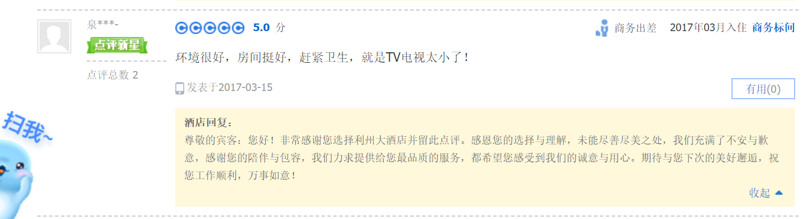
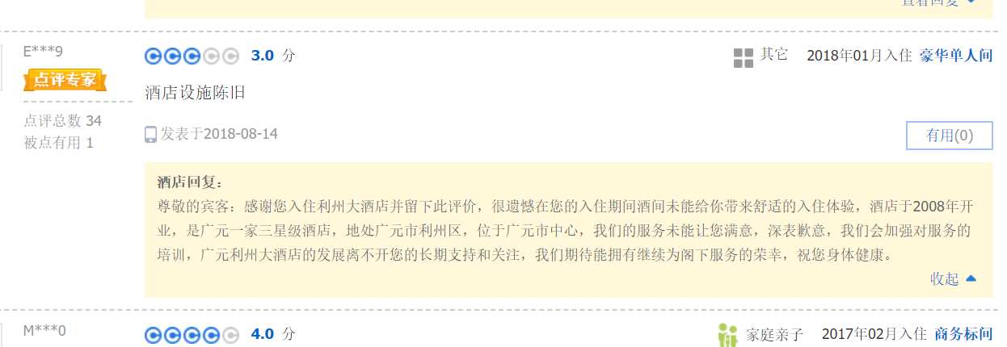
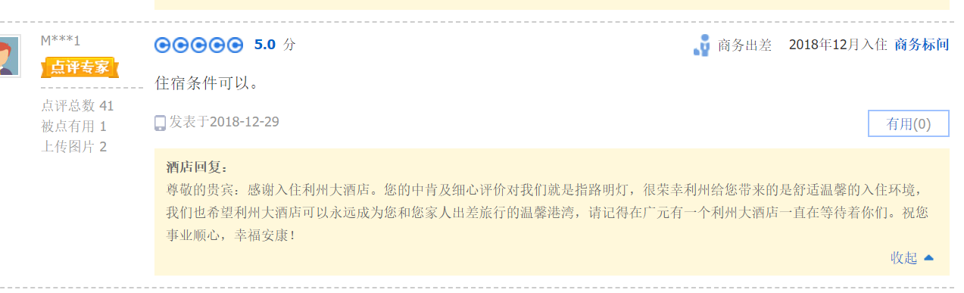
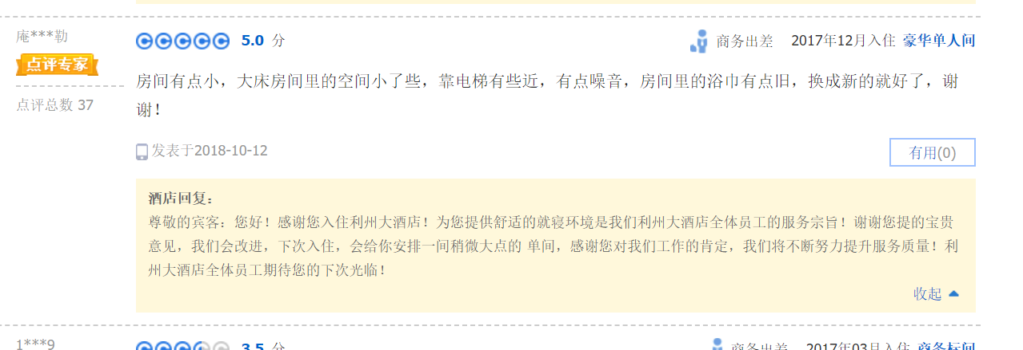
回复案例

Slide 48
谢 谢

